Slide 1
ΥΠΟΚΟΥΛΤΟΥΡΑ ΣΚΕΙΤΜΠΟΡΝΤ ΣΤΟ ΚΡΑΣΝΟΝΤΑΡ

Slide 2
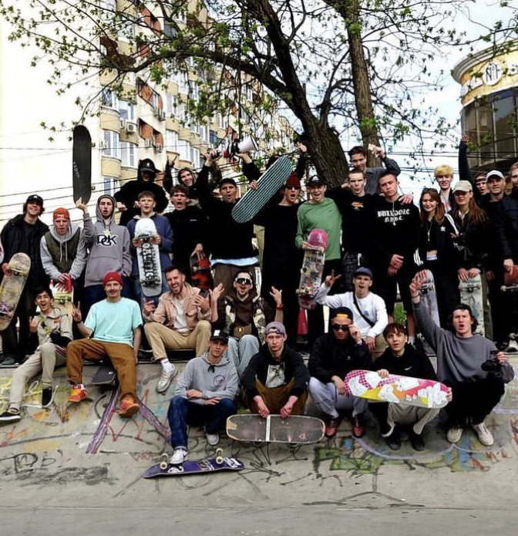
Το σκέιτμπορντ έχει γίνει πολύ δημοφιλές τα τελευταία 10 χρόνια στο Κρασνοντάρ. Στις 21 Ιουνίου, Go Skateboarding Day, οι δρόμοι γεμίζουν με skaters

Slide 3
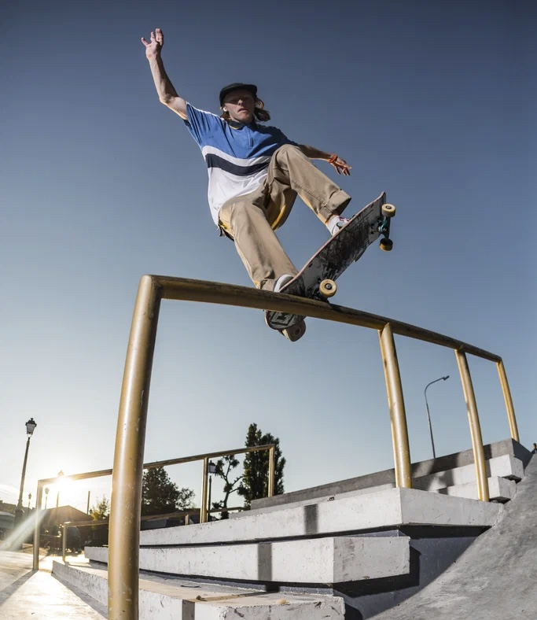
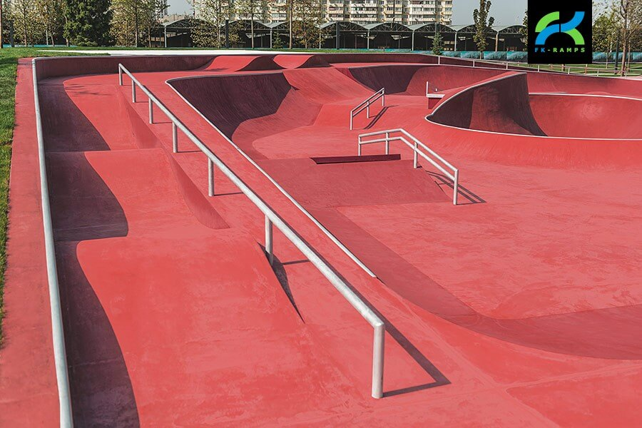
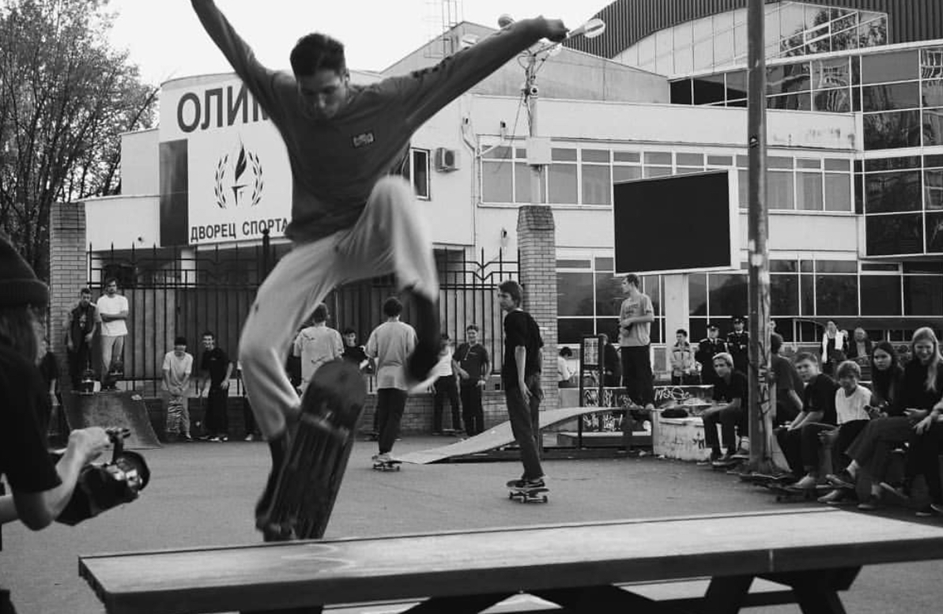
Υπάρχουν περισσότερα από 15 πάρκα στο Κρασνοντάρ. Φημίζεται για ένα από τα μεγαλύτερα πάρκα της Ρωσίας.
Το Galitsky Park διαθέτει επίσης ένα skate park.

Slide 4
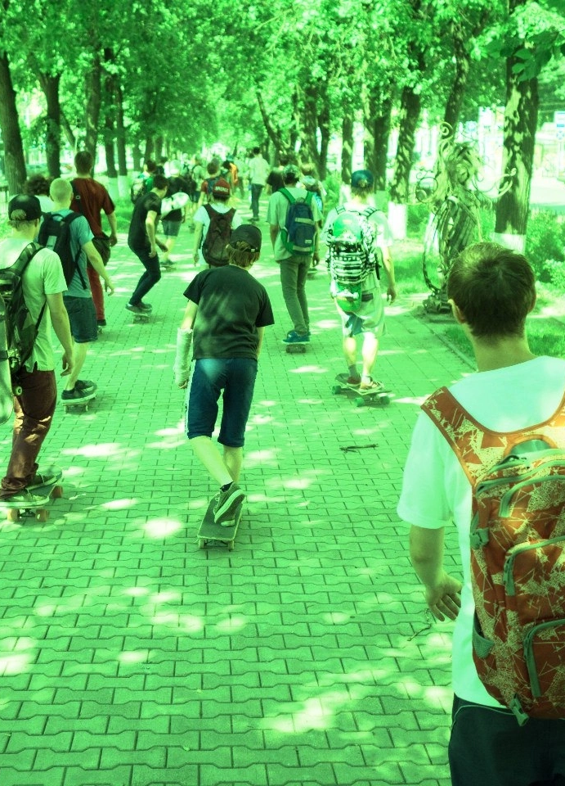
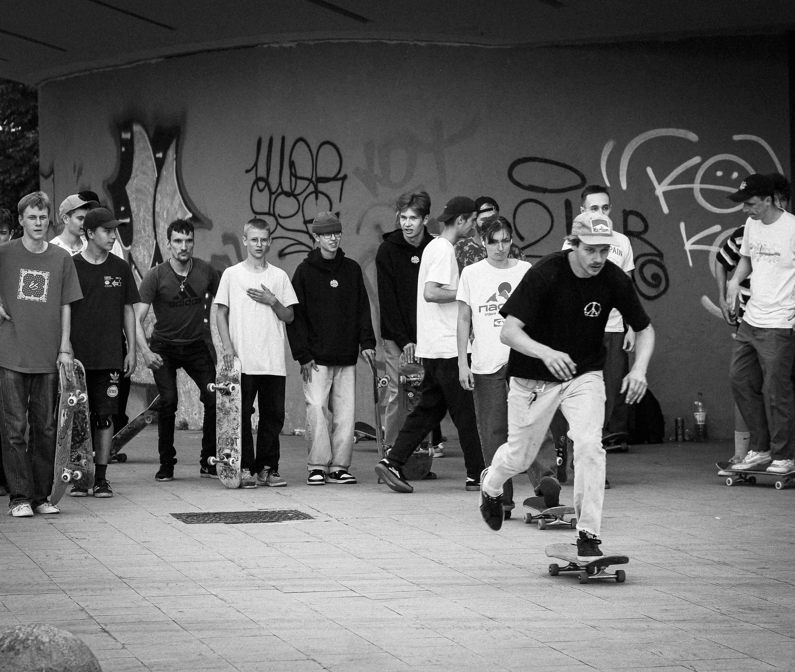

Slide 5
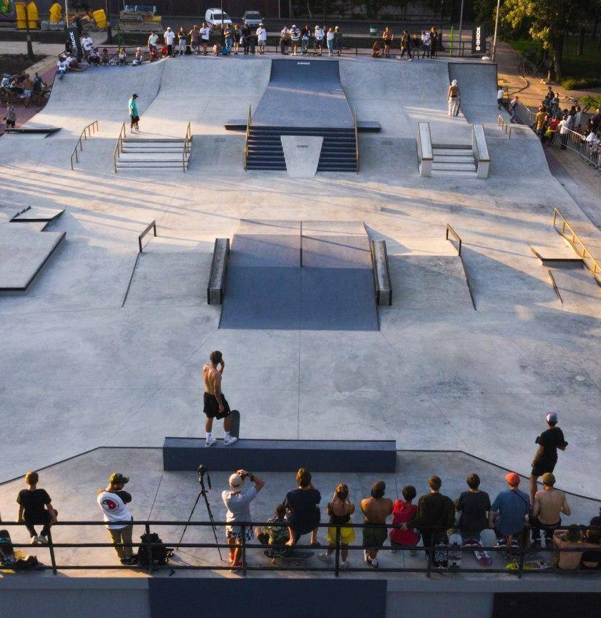
Πανρωσικό φεστιβάλ πραγματοποιεί ται στην πόλη μας.
Στο πάρκο δίπλα στο πανεπιστήμιο.

